Slide 1
Claudia Riolfi riolfi@usp.br
Os marcos legais para o EM: desdobramentos para a aula de LP

Slide 2
Objetivos desta apresentação
Iniciar a apresentação das leis e dos documentos que impactam os modos como o ensino de Língua Portuguesa é estruturado hoje

Slide 3
O que você vai achar nesta apresentação?
A LDB e a Língua Portuguesa (Gravação 1)
2. As diferentes realidades e os documentos vigentes (Gravação 2)

Slide 4
1. A LDB e a Língua Portuguesa

Slide 5
Documentos a serem lidos antes da aula 2

Slide 6

LDB
Você já escutou o podcast?
Caso contrário, para tudo e volta duas casas...

Slide 7
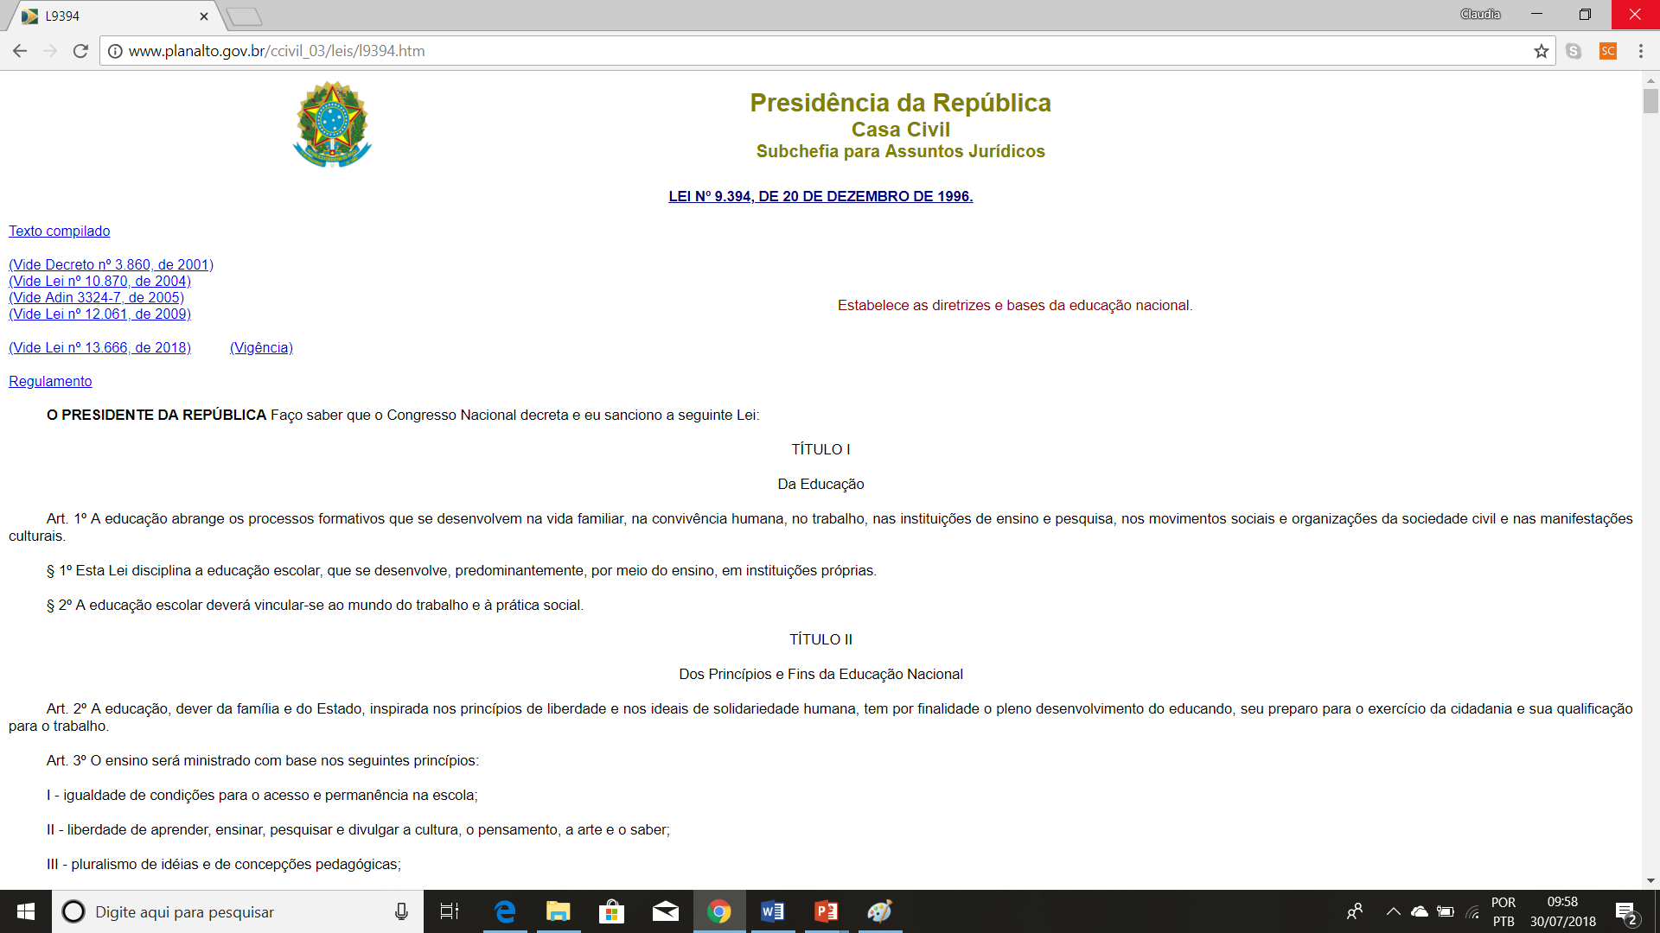
Atenção ao artigo 2

Slide 8
Finalidades do EM:
O aprimoramento do educando como ser humano, sua formação ética
Desenvolvimento de sua autonomia intelectual e de seu pensamento crítico
Sua preparação para o mundo do trabalho
O desenvolvimento de competências para continuar seu aprendizado

Slide 9
Da LDB, na prática, três anos para:
Formar boas pessoas
Desenvolver o raciocínio lógico
Treinar bons trabalhadores
Preparar alunos do ensino superior

Slide 10
Como, no contexto específico do ensino da Língua Portuguesa, contemplar o artigo 35 da Lei?

Slide 11
Objetivo descrito na Lei | Tem relação específica com a LP? | Onde poderia ser incluído?
Formação ética | Não, com a filosofia | Debates orais Análise de textos defendendo ideias diferentes Análise da posição enunciativa de autores de textos
Autonomia intelectual e pensamento crítico | Não, com a lógica-matemática | Ações necessárias para a leitura rigorosa Escrita de textos dissertativos Efeitos de sentido dos conectores interfrásticos
Preparação para o mundo do trabalho | Não, com as disciplinas técnicas | Apresentações em Power Point Níveis de linguagem Variedades linguísticas Redes sociais para fins pessoais VS fins profissionais
Competências para continuidade do aprendizado | Não, com todas as disciplinas | Leitura de textos longos Fichamento de leitura Resumo e resenha Escrita de trabalhos do tipo monográfico

Slide 12

Um exemplo prático
Solicitação: trabalho de conclusão de curso extraclasse, a ser feito ao longo do ano, sob a supervisão de um orientador
Ambiente: escola particular, segundo ano do EM

Slide 13
Abril: A pergunta de pesquisa
A aluna escreveu | A professora “corrigiu”
Quais são os principais efeitos da globalização na indústria cinematográfica mundial e como eles são percebidos no cinema do século XXI? | Belo tema! Cuidado com a distinção nítida de “globalização e cinema”. Diferenciar da hegemonia dos filmes americanos pré-globalização (e italianos, e franceses, até). Mundo todo assistia.

Slide 14
De abril a junho, a aluna:
Delimitou “mundial” para “Brasil e Índia”;
Delimitou “Brasil e Índia” para “Brasil”;
Fez a estrutura de capítulos tendo em vista o Brasil;
Fez pesquisa bibliográfica e leu alguns dos livros; e
Começou a escrever, mais ou menos de acordo com o plano dos capítulos

Slide 15
Estado do trabalho em julho:
3 páginas digitadas
Texto não foi revisado por adulto
Primeiro parágrafo introdutório ao tema
Vamos ler os parágrafos de 2 a 5.

Slide 16
Segundo parágrafo:
A indústria cinematográfica é classificada por Jean-Pierre Warnier em seu livro “A mundialização da cultura” como uma indústria de cultura, pois o cinema, junto com a música e a literatura é responsável por reproduzir em massa aquilo que é atribuído à cultura de determinada nação. Para ele, essa cultura é um conjunto que envolve a língua, os hábitos alimentares e os repertórios de ação, conjunto esse que é incorporado ao indivíduo através da tradição desde que este era pequeno e que serve como orientação às ações desse indivíduo, estabelecendo relações entre os elementos no meio.

Slide 17
Terceiro parágrafo:
“A cultura, nesse sentido, não é o que permite que se brilhe nos salões, ou o que resta quando esquecemos de tudo, como gostava de dizer Édouard Herriot, um homem muito culto. É uma capacidade de acionar referências, esquemas de ação e de comunicação. É um capital de hábitos incorporados que estruturam as atividades dos que a possuem.” (p. 20)

Slide 18
Quarto parágrafo:
Ainda seguindo a linha de raciocínio do autor, a globalização da cultura, portanto, caracteriza-se pela dispersão em massa da cultura de determinado país ou nação através das indústrias de cultura e só começou de fato após a segunda revolução industrial, pois com o surgimento da eletricidade tornou-se possível aumentar a produção diminuindo os custos o que fez com que as indústrias de massa pudessem espalhar o seu conteúdo pelo mundo.

Slide 19
Quinto parágrafo:
Nosso objetivo, porém, não é analisar como se dá essa dispersão da cultura, mas sim reconhecer a indústria cinematográfica como produtora de cultura e responsável, em parte, pela divulgação dessa, seja regional, seja mundialmente. Para que nosso trabalho se dê finalmente, é necessária a abordagem de mais um gênero de globalização, esse sim o nosso alvo principal: a globalização do mercado de trabalho.

Slide 20
2. As diferentes realidades e os documentos vigentes

Slide 21
Percurso descrito nos documentos vigentes
Década | Influência | Foco | Ênfase
1970 | Sócio linguística | Quais conteúdos devem ser ensinados | compreender as dificuldades vivenciadas pelos alunos à luz dos fatores envolvidos na variação linguística
1980 | Estudos do texto | O que muda quando o texto é remetido a sua enunciação | entender os usos da língua significa considerar os recursos e os arranjos pelos quais se constrói um texto, num dado contexto
2000 | Literatura Estudos do discurso | Estudos dos gêneros discursivos | as variações encontradas no processo de produção e/ou recepção dos textos em suas múltiplas dimensões

Slide 22

Influências primeiras 2
Hipótese de trabalho: A língua é uma produção social.
“Miséria social e a miséria da língua
confundem-se” (p.14).
Instituição escolar incluída no contexto de “miséria” quando esquece que a educação é um problema social e encara-o como problema exclusivamente pedagógico

Slide 23
Médico, ao paciente favelado: - Você tem que se alimentar bem.
O signo é uma arena onde se desenvolve a luta de classes, mesmo que classes sociais diferentes façam parte da mesma língua nacional
A classe dominante tende a conferir ao signo ideológico um aspecto intangível, acima das diferenças de classe
Seu objetivo é ocultar as contradições que aí se travam, a fim de tornar o signo monovalente
Na disputa pelo sentido das palavras, se confrontam visões de mundo contraditórias
Influências Primeiras 1
BAKHTIN, M.; VOLOCHINOV, V.N. Marxismo e filosofia da linguagem. São Paulo: Hucitec, 1981

Slide 24
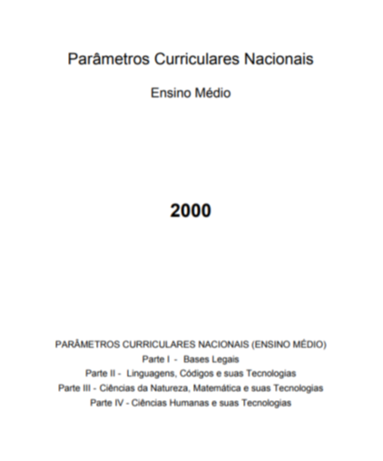
Necessidade de visão a respeito do que é linguagem verbal
Opção pelo caráter sociointeracionista
Unidade básica é o texto
O aluno é um ser produtor de textos

Slide 25
Verão anterior (PCNs, 2006).
Influências Primeiras 3
MEC, Secretaria de Educação Básica. Orientações curriculares para o ensino médio. Linguagens, Códigos e suas Tecnologias. Brasília, 2006.
Partes que nos interessam:
- CONHECIMENTOS DE LÍNGUA PORTUGUESA
- CONHECIMENTOS DE LITERATURA

Slide 26
Política geral:
“... cabe à escola, junto com os professores, precisar os conteúdos a serem transformados em objetos de ensino e de aprendizagem bem como os procedimentos por meio dos quais se efetivará sua operacionalização” (p. 35)
Vocabulário:
Conteúdos
Objetos de ensino e de aprendizagem
Procedimentos
Operacionalização

Slide 27
Quais são os principais parâmetros?
... as ações realizadas na disciplina Língua Portuguesa, no
contexto do ensino médio, devem propiciar ao aluno o refinamento
de habilidades de leitura e de escrita, de fala e de escuta.
Do PCN, página 18
Proposta: o que possibilitar no ensino médio?
Os “letramentos múltiplos”
A leitura e a escrita como ferramentas de empoderamento e inclusão social

Slide 28
Enfoque
Orientação: interdisciplinar
Ênfase: trabalho com as múltiplas linguagens e com os gêneros discursivos

Slide 29
Metas:
O refinamento de habilidades de leitura e de escrita, de fala e de escuta
A ampliação contínua de saberes relativos à configuração, ao funcionamento e à circulação dos textos
O desenvolvimento da capacidade de reflexão sistemática sobre a língua e a linguagem
O ensino da literatura entra como aprimoramento do humano

Slide 30
Objeto do ensino da Língua Portuguesa no EM
As formas linguísticas, seus usos e funções
Não é a língua em si, é a língua em uso
Na literatura, a ênfase sai de sua história e vai para o letramento literário. Privilégio do contato direto com a obra

Slide 31
Nível Federal 2
A BNCC do Ensino Médio
Documento normativo que define o conjunto de aprendizagens essenciais que devem ser desenvolvidas com base em conhecimentos, competências e habilidades
Homologada pelo então ministro da Educação em 14 de dezembro de 2018, durante sessão extraordinária do Conselho Nacional de Educação (CNE)
Ensino Médio além de ser a etapa final da Educação Básica e é, também, um direito de todo cidadão. Meta: buscar a universalização do ensino

Slide 32
Supostamente, estas questões foram levadas em consideração para reformar o EM
Áreas de conhecimento ou de atuação profissional:
I - linguagens;
II - matemática;
III - ciências da natureza;
IV - ciências humanas; e
V - formação técnica e profissional
Formação técnica e profissional
I - a inclusão de experiência prática de trabalho no setor produtivo ou em ambientes de simulação, estabelecendo parcerias e fazendo uso, quando aplicável, de instrumentos estabelecidos pela legislação sobre aprendizagem profissional; e
II - a possibilidade de concessão de certificados intermediários de qualificação para o trabalho, quando a formação for estruturada e organizada em etapas com terminalidade.

Slide 33

Currículo passa a ter itinerários formativos, definidos pelos sistemas de ensino

Slide 34
A Base prega o ensino por competências

Slide 35
Em destaque, as 10 competências:
Fonte: http://movimentopelabase.org.br/wp-content/uploads/2018/03/BNCC_Competencias_Progressao.pdf
Conhecimento, para entender e explicar a realidade, continuar aprendendo e colaborar com a sociedade
Pensamento científico, crítico e criativo, para investigar causas, elaborar e testar hipóteses, formular e resolver problemas e criar soluções
Repertório cultural, para fruir e participar de práticas diversificadas da produção artístico-cultural
Comunicação, para expressar-se e partilhar informações, experiências, ideias, sentimentos e produzir sentidos que levem ao entendimento mútuo
Cultura digital, para comunicar-se, acessar e produzir informações e conhecimentos, resolver problemas e exercer protagonismo e autoria

Slide 36
Em destaque, as 10 competências:
Fonte: http://movimentopelabase.org.br/wp-content/uploads/2018/03/BNCC_Competencias_Progressao.pdf
6. Trabalho e projeto de vida, para entender o mundo do trabalho e fazer escolhas alinhadas à cidadania e ao seu projeto de vida com liberdade, autonomia, criticidade e responsabilidade.
7. Argumentação, para formular, negociar e defender ideias, pontos de vista e decisões comuns, com base em direitos humanos, consciência socioambiental, consumo responsável e ética
8. Autoconhecimento e autocuidado, para cuidar de sua saúde física e emocional, reconhecendo suas emoções e as dos outros, com autocrítica e capacidade para lidar com elas
9. Empatia e cooperação, para se fazer respeitar e promover o respeito ao outro e aos direitos humanos, com acolhimento e valorização da diversidade, sem preconceitos de qualquer natureza
10. Autonomia, para se tomar decisões com base em princípios éticos, democráticos, inclusivos, sustentáveis e solidários

Slide 37
O que mudou na Língua Portuguesa?
 | PCNs | BNCC
LEITURA | Textos no contexto; predomínio suporte escrito | Texto no contexto; cultura digital entra com textos multimodais
ESCRITA | Abordada na dimensão discursiva, enquanto produto da interação social | Para além disso, inclui as especificidades da leitura e da escrita em ambientes digitais
GRAMÁTICA, ANÁLISE LINGUÍSTICA E SEMIÓTICA | Língua considerada em situações de uso, questões gramaticais tratadas objetivamente | Questões gramaticais explicitadas a cada ciclo. Análise linguística abrange textos multimodais e multissemióticos
ORALIDADE | Documento genérico em relação ao “como fazer” | Prescreve os conhecimentos essenciais, as competências e as habilidades linguísticas que se espera em cada etapa

Slide 38
Nível estadual:

Slide 39
Apresentação
Sociedade: do conhecimento, organizada a partir da revolução tecnológica
Escola: espaço de cultura e de articulação de competências e de conteúdos disciplinares. Instituição que também aprende a ensinar
Prioridade: a competência da leitura e da escrita
Foco: o texto. O que é texto? “... qualquer sequência falada ou escrita que constitua um todo unificado e coerente dentro de uma determinada situação discursiva. Assim, o que define um texto não é a extensão dessa sequência, mas o fato de ela configurar-se como uma unidade de sentido associada a uma situação de comunicação. Nessa perspectiva, o texto só existe como tal quando atualizado em uma situação que envolve, necessariamente, quem o produz e quem o interpreta”. (p. 18)

Slide 40
Os campos de estudo de organização dos conteúdos no EM
Linguagem e sociedade
Leitura e expressão escrita
Funcionamento da língua
Produção e compreensão oral
A explicação disso é ligada com o estudo de vocabulário.

Slide 41
Conceitos do Currículo, segundo ele mesmo
Discurso: Materialidade do texto, organizado em um dado gênero, inserido em uma situação real de interação entre sujeitos em determinado contexto. Leva em conta o que está dito ou silenciado, os valores, os sentimentos, as vivências e as visões de mundo dos interlocutores envolvidos em uma determinada situação comunicativa.
Tipologias textuais: Espécies de sequências teoricamente definidas pela natureza linguística de suas composições. Abrangem cinco categorias principais: narrar, relatar, prescrever, expor e argumentar.
Gêneros textuais: Artefatos linguísticos construídos histórica e culturalmente pelas pessoas para atingir objetivos específicos em situações sociais particulares
Enunciação: Ato ou acontecimento pelo qual um indivíduo empírico, por meio de trabalho físico e mental, produz um enunciado que será recebido, em processo interativo e social, por outro indivíduo. Esse acontecimento instaura um “eu” que, dentro do enunciado, assume a responsabilidade do ato de linguagem e um “você” constituído pelo “eu” (enunciador) do texto.

Slide 42
Concepções de linguagem
Dois flashes de diários de campo de EM anotados em 2017

Slide 43
Linguagem como expressão do pensamento

Slide 44
Linguagem como estudo da sociedade

